Slide 1

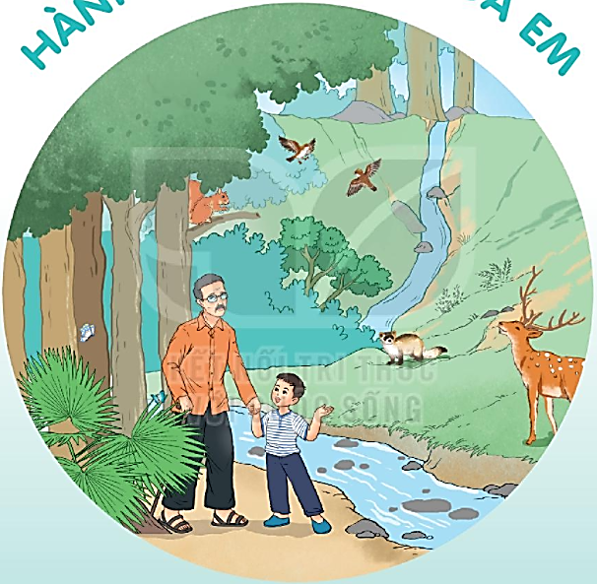
HÀNH TINH XANH CỦA EM

Slide 2

BÀI 14
BÀI 14
CỎ NON CƯỜI RỒI
TIẾT 2

Slide 3

TRẢ LỜI CÂU HỎI
1. Nói tiếp câu tả cảnh mùa xuân trong công viên
a) Cỏ
bừng tỉnh sau giấc ngủ đông.
b) Đàn én
từ phương Nam trở về.
c) Trẻ em
chơi đùa dưới ánh mặt trời ấm áp.

Slide 4

bừng tỉnh sau giấc ngủ đông.
TRẢ LỜI CÂU HỎI
2. Vì sao cỏ non lại khóc?
Vì các bạn đến chơi đùa và giẫm lên cỏ nên cỏ không đứng thẳng được.

Slide 5
bừng tỉnh sau giấc ngủ đông.
TRẢ LỜI CÂU HỎI
3. Thương cỏ non chim én đã làm gì?
Thương cỏ non, chim én nâu kêu gọi thêm rất nhiều bạn của mình. Suốt đêm, cả đàn én ra sức đi tìm cỏ khô tết thành dòng chữ “Không dẫm chân lên cỏ!” đặt bên cạnh bãi cỏ.

Slide 6
bừng tỉnh sau giấc ngủ đông.
TRẢ LỜI CÂU HỎI
4. Thay lời chim én nói lời nhắn nhủ đến các bạn nhỏ.
Các bạn ơi, đừng giẫm lên cỏ.

Slide 7
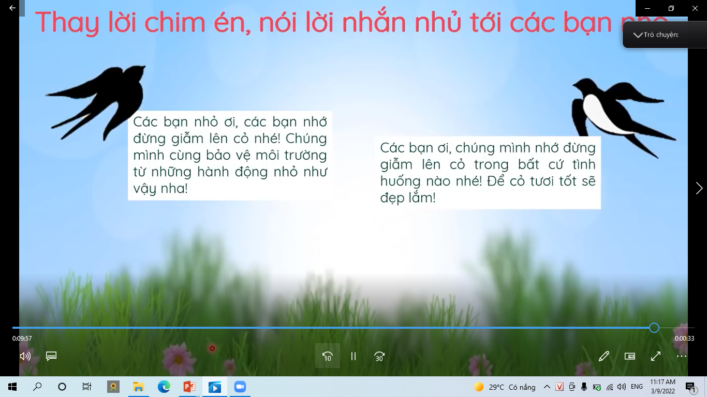
bừng tỉnh sau giấc ngủ đông.
TRẢ LỜI CÂU HỎI
4. Thay lời chim én nói lời nhắn nhủ đến các bạn nhỏ.

Slide 8
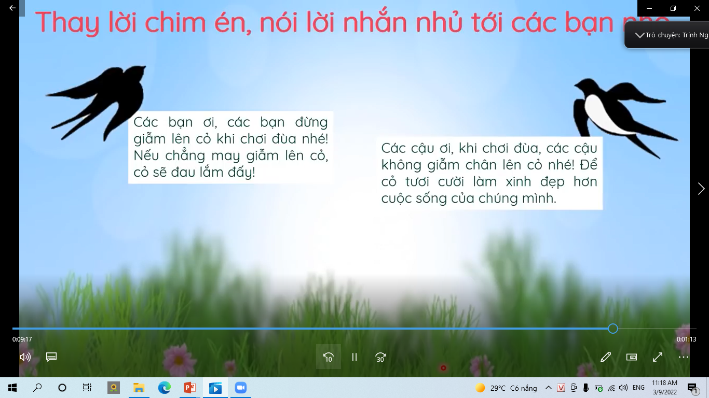
bừng tỉnh sau giấc ngủ đông.
TRẢ LỜI CÂU HỎI
4. Thay lời chim én nói lời nhắn nhủ đến các bạn nhỏ.

Slide 9
Luyện tập
1. Tìm những từ ngữ cho biết tâm trạng, cảm xúc của cỏ non.
khóc thút thít
khóc nấc
nhoẻn miệng cười

Slide 10
Luyện tập
1. Đặt một câu với từ ngữ vừa tìm được.
Bạn Lan đang nhoẻn miệng cười.

Slide 11

TẠM BIỆT CÁC EM

